Slide 1


DSM dans l’Industrie wallonne.
Réunion REFLEX
Institut de Conseil et d’Etudes en Développement Durable (ICEDD) asbl

Slide 2
Table des matières de l’exposé
Mission INFOIND : cadre général
DSM :
But
Méthodologie
Etat d’avancement

Slide 3
Mission InfoInd : cadre général
Mission d’information et de formation à l’énergie pour le secteur industriel wallon.
Menée par l’ICEDD depuis 15 ans, mission financée par la Wallonie (DGO4).
Description succincte de la mission :
Organisation de séminaires de formation et d’information;
Rédaction d’articles de sensibilisation à l’URE …;
Elaboration de cahiers techniques sectoriels (vapeur, froid, séchage…en collaboration avec les fédérations);
Etudes : Etude du potentiel de récupération de chaleur fatale, …

Slide 4
Les tâches de la mission InfoInd12
Etude AFOM (SWOT) concernant le développement d’une filière ORC et récupération de chaleur fatale en Wallonie , et élaboration d’un cahier technique;
Séminaire « Récupération de chaleur fatale »
Caractérisation du Demand-Side Management wallon »
Etude de faisabilité d’une récupération de chaleur par pompe à chaleur sur le retour des boucles de froid et au niveau des serveurs en informatique;
Analyse des Obstacles non énergétiques à l’URE dans les PME/PMI »;
Quick-scans énergétiques;

Slide 5
Demand-Side Management wallon
Première estimation du potentiel qualitatif et quantitatif de la gestion de charges dans l’industrie wallonne.
Le but étant de dresser pour les pouvoirs publics un inventaire technique qualitatif et quantitatif, un inventaire du contexte, des enjeux et des articulations de cette problématique. Ces inventaires seront orientés en fonction des besoins et manques identifiés au sein des acteurs déjà en place dans le domaine.

Slide 6
DSM : Méthodologie
Plusieurs phases de travail :
Première phase : état de l’art
Deuxième phase : rencontre/discussion avec les acteurs du réseaux (CWaPE, Elia, GRD, Restore,…), avec les fédérations industrielles et Febeliec,
Troisième phase : potentiel technique :
évaluation du potentiel qualitatif,
enquête auprès des industriels,
première évaluation d’un potentiel quantitatif

Slide 7
DSM : Première phase
Phase « exploratoire » / état de l’art.
Les problématiques réseaux
Etat de l’art au niveau technique
Benchmark d’actions (ou études) réalisées ou en cours au niveau belge et européen :
En Wallonie (REDI, REFLEX, GREDOR, FLEXIPAC, ATRIAS, SMART PARK, …).
En Europe :
En France
Selon EnergyPool (Aggrégateur) : de l’ordre de 3000 MW de puissance effaçable en France.
En Suisse (AES) : « Flexibilisation de la demande : piloter la consommation d’électricité » : Etude du potentiel de flexibilisation au niveau des ménages
Au Danemark :
ECO-GRID

Slide 8
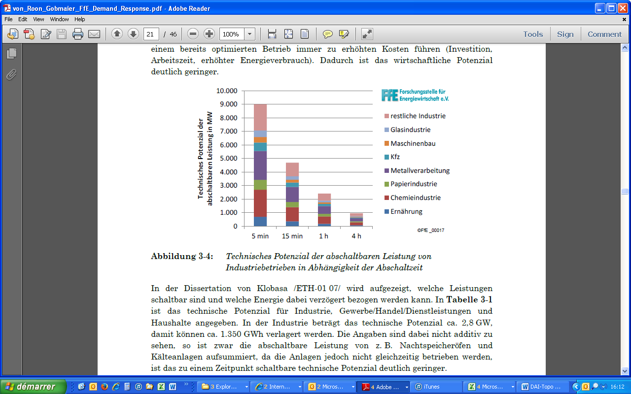
DSM : Première phase
En Allemagne :
Etude sur le potentiel dans l’industrie allemande (2010).

Slide 9
Deuxième Phase : rencontres
Rencontres avec différents parties prenantes : leurs rôles, leurs attentes et besoins
GRT
GRD
ARP
Aggrégateur
CWaPE
Déterminer quels sont les informations liées à cette problématique que ces acteurs possèdent, ne possèdent pas… mais également peut-être de savoir si la présente étude peut leur être utile ou non, et si oui, comment.
Objectif : cerner les différents besoins en flexibilité
(balancing (services auxiliaires), marché de capacité du Plan Wathelet, besoins des GRD en MT et BT, offres/demandes du marché,).

Slide 10
Deuxième Phase : rencontres
Febeliec
Enquête Febeliec/Elia/Energyville
Un questionnaire a été envoyé à plus de 100 entreprises raccordées au réseau de transport (Elia), 27 ont répondu à ce dernier (elles recouvrent 38 points de connexion dont 15 en Wallonie et représentent à elles seules 13,6% de la consommation belge).
19 entreprises indiquent posséder des « process flexibles » pour un total de 37 procédés flexibles la puissance de ces procédés allant de 0,5 à 150 MW.
Ainsi au total, on comptabilise 631 MW de capacité flexible dont 497 MW seraient déjà utilisés dans l’optique d’une réduction des couts énergétiques. Une part importante de ces 631 MW peut être « activée » en 15 minutes ou moins.
Pour le représentant de FEBELIEC, l’étude pourrait aller plus loin : considérer les charges secondaires souvent peu prises en compte dans les questionnaires reçus.

Slide 11
Deuxième Phase : rencontres
Rencontre ou dialogue avec les Fédérations Industrielles.
Connaissances liées au DSM des fédérations et des entreprises ?
% des entreprises du secteur raccordées à Elia?
Etablir une liste des process flexibilisables ?

Slide 12
Deuxième Phase : rencontres
Rencontre ou dialogue avec les Fédérations Industrielles.
Niveau de connaissance des Fédérations et des entreprises variables d’un secteur à l’autre.
Les entreprises de plus « petite » taille ne connaissent généralement pas le DSM.
L’idée d’organiser des Workshop sur la thématique en partenariat avec certaines Fédérations serait envisageable.
En règle générale, bien que ces aspects ne peuvent être abordés au sein de notre étude, les Fédérations et les industriels insistent sur la nécessité d’évaluer précisément les coûts engendrés par le DSM et la mise à l’arrêt de certains process directement liés à la production.
On rappelle l’importance des actions URE « classiques ».

Slide 13
Troisième Phase : potentiel technique.
Approche tout d’abord qualitative.
Process flex ?
« typique » au secteur – le process de production est-il flexible ou non?
transversaux – p.ex. :
Pompes?
Groupes de froid, process thermiques?
Chauffage/climatisation des bâtiments?
Génération d’eau chaude par boiler électrique?
Cogénération?
PAC avec stockage?
Chaîne logistique?
Eclairage?

Slide 14
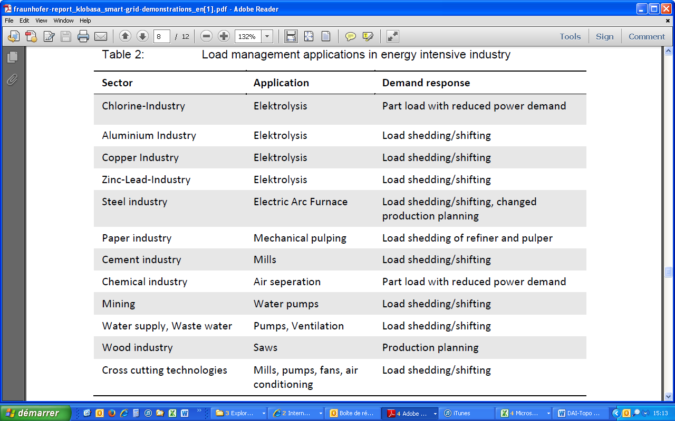
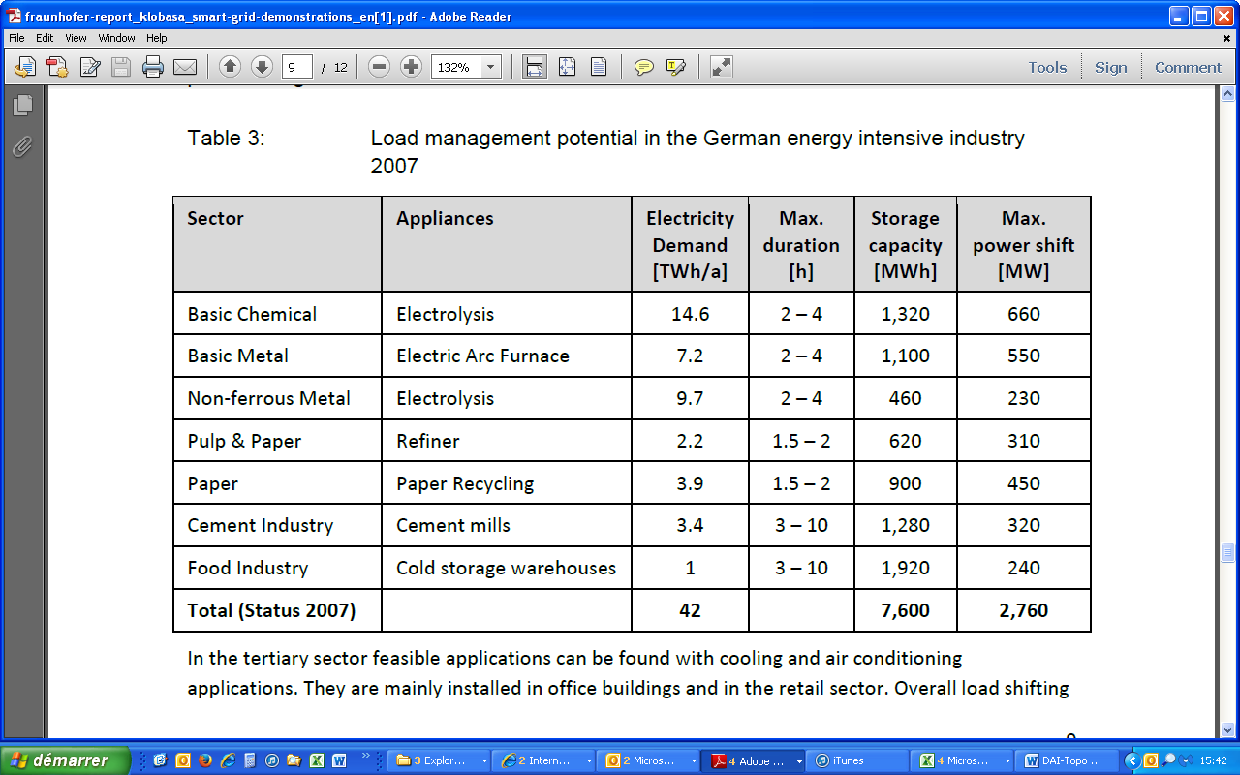
Troisième Phase : potentiel technique.
Approche tout d’abord qualitative.
Process de production flex ? (Source : Marien Klobasa Fraunhofer Institute for Systems and Innovation Research, Load Management and Demand Side Management in Germany and other EU countries, 2012 )

Slide 15
Troisième Phase : potentiel technique.

Slide 16
Troisième Phase : potentiel technique.
Pour chacune des charges flexibilisables, idéalement :
Puissance? 100% disponible? Jusqu’à quel niveau de charge peut-on monter ou descendre?
Pendant combien de temps?
Intervalle de temps nécessaire pour activation?
Combien de fois par an?
Disponibilité « continue » ou à certaines périodes précises?
Quid de l’effet rebond éventuel ?
Obtenir toutes ces réponses ne sera pas toujours faisable sur simple « enquête »
=> idéalement/éventuellement réalisation de quick-scan au niveau d’entreprises ciblées

Slide 17
Troisième Phase : potentiel technique.
Résultats qualitatifs et quantitatifs à venir ….
Merci.
Contacts :
Stéphanie Marchandise, sm@icedd.be
Annick Lempereur, al@icedd.be
081/25.04.80

